Slide 1

Ứng dụng V-Tourist
Nhóm 5
Hỗ trợ khách du lịch tại Việt Nam

Slide 2



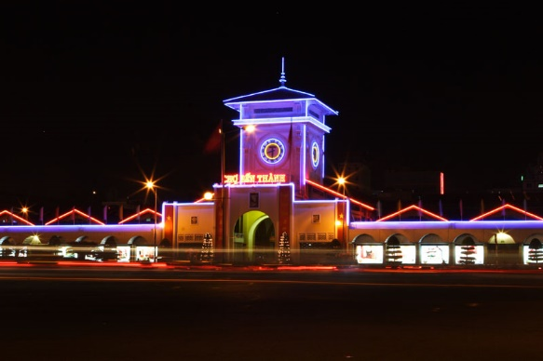



DU LỊCH

Slide 3

Khảo sát thực tế

Slide 4



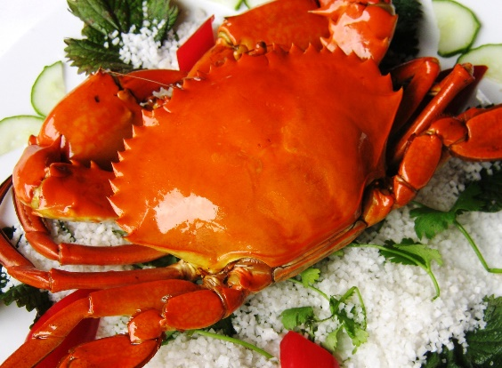


Khảo sát thực tế
NHU CẦU

Slide 5
Khảo sát thực tế

Slide 6
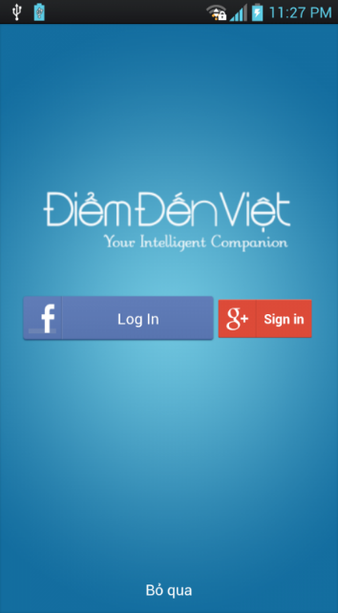
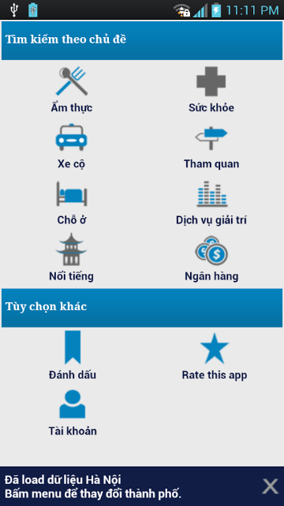
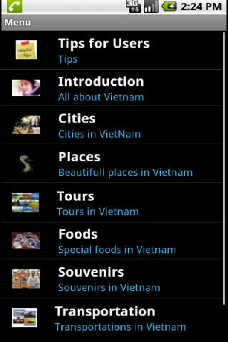
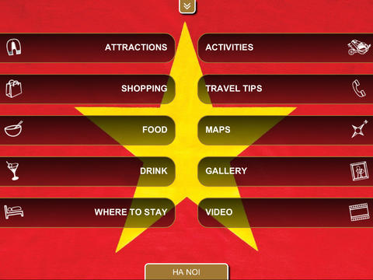
Ứng dụng hiện có
Điểm đến Việt
VietNam tour information
iVietNamtravel
City Pass

Slide 7


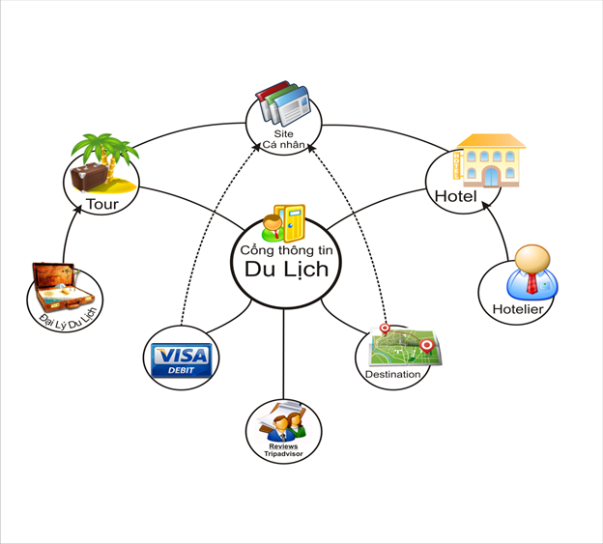


Mạnh-Yếu-Khác biệt
Điểm mạnh:
Giới thiệu nhiều địa điểm độc lạ.
Thông tin đa dạng, cụ thể.
Có bản đồ chi tiết địa điểm du lịch
Điểm yếu:
Không có chức năng dẫn đường.
Giao diện chưa tiện dụng.
Nhiều thông tin trùng lặp
V-Tourist

Slide 8
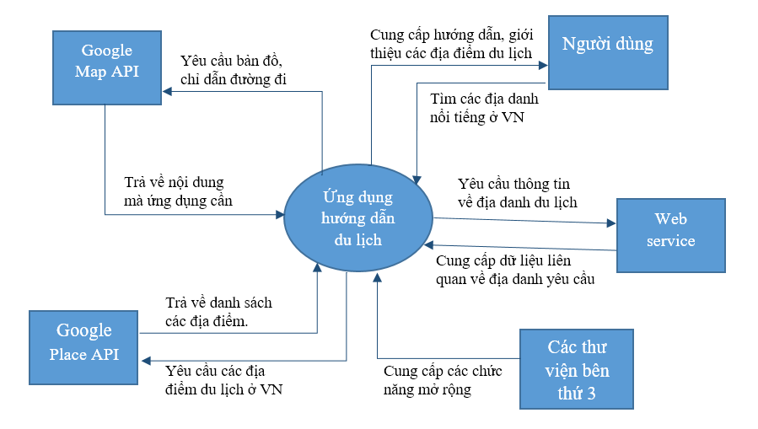
System context diagram

Slide 9
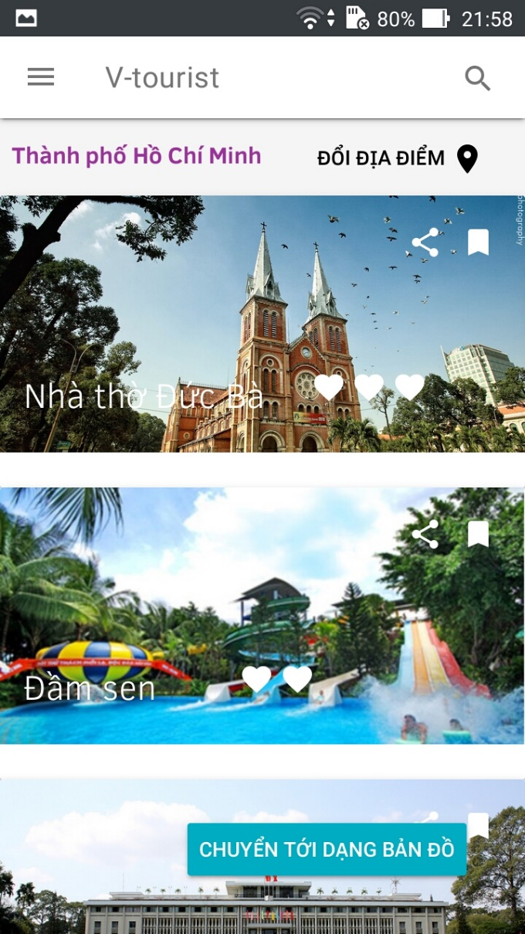
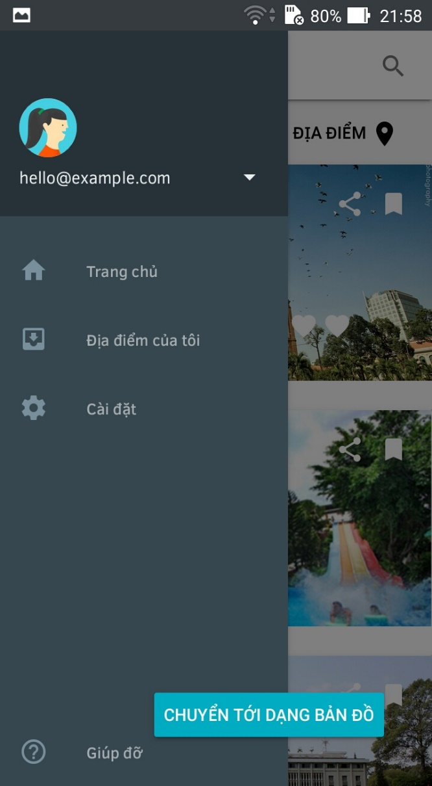
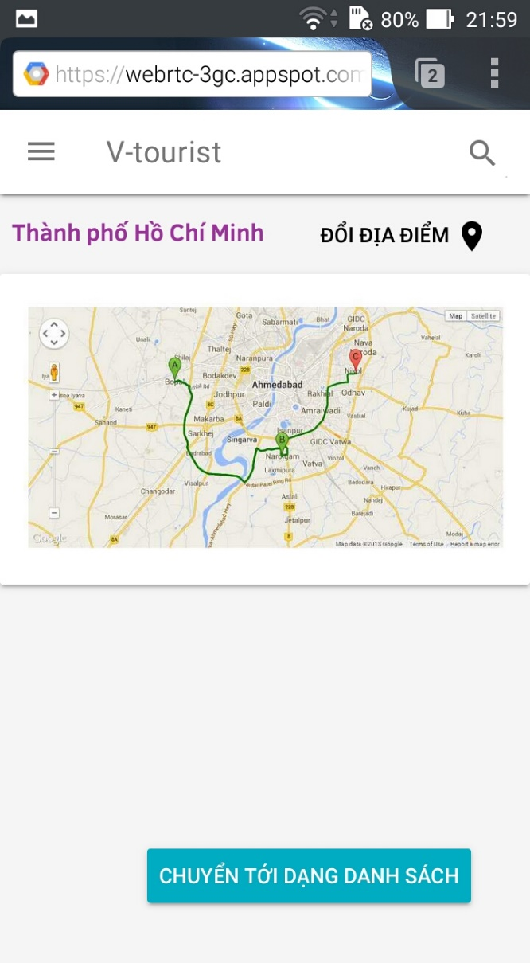
Screen concept

